Slide 1
NOTNE VREDNOSTI

Slide 2
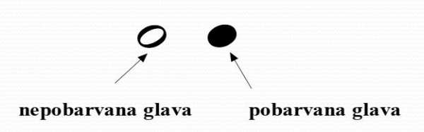
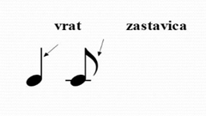

Slide 3
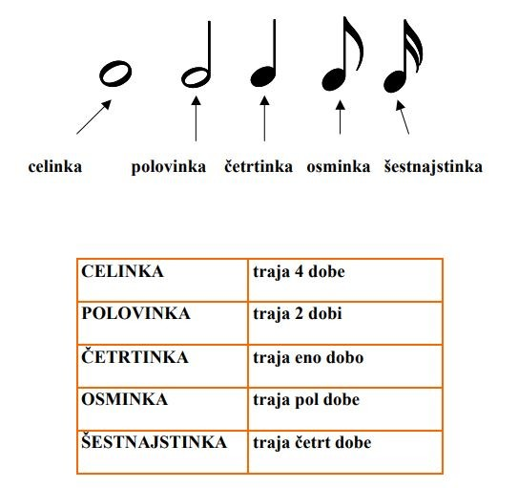
NOTE

Slide 4
CELINKA
TRAJA 4 DOBE

Slide 5
POLOVINKA
TRAJA 2 DOBI

Slide 6
ČETRTINKA
TRAJA 1 DOBO

Slide 7
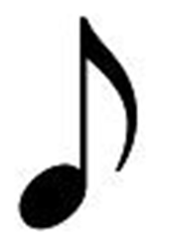
OSMINKA
TRAJA POL DOBE

Slide 8
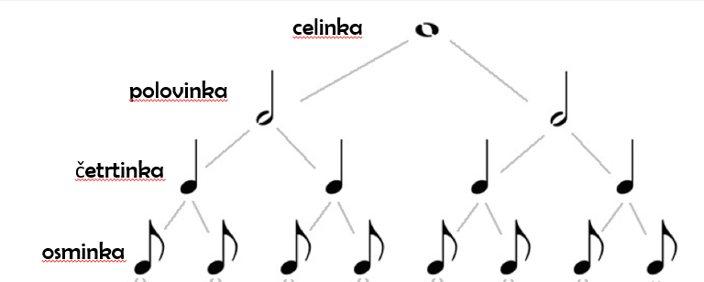
Slide Title

Slide 9
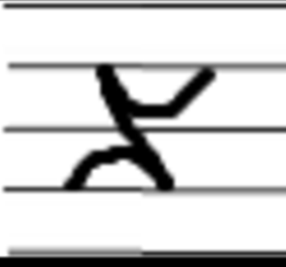
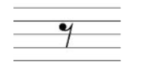
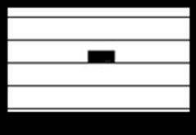
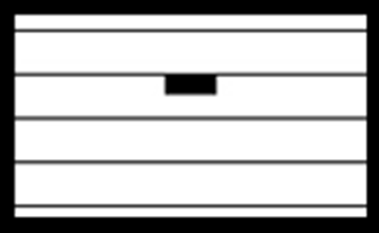
PAVZE
ČETRTINSKA PAVZA
OSMINSKA PAVZA
POLOVINSKA PAVZA
CELINSKA PAVZA

Slide 10
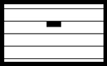
CELINSKA PAVZA
TRAJA 4 DOBE

Slide 11

POLOVINSKA PAVZA
TRAJA 2 DOBI

Slide 12
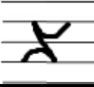
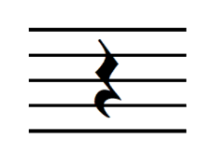
ČETRTINSKA PAVZA
TRAJA 1 DOBO

Slide 13
OSMINSKA PAVZA
TRAJA POL DOBE

Slide 14
